Slide 1

SUA MARCA AQUI
Recursos para incorporar mais processos ao
SAP Business One

Slide 2

Aceleradores
SUA MARCA AQUI
Conjunto de ferramentas para simplificar e dinamizar serviços no ecossistema SAP.

Slide 3

Aceleradores
SUA MARCA AQUI
Conte com funcionalidades que dão maior velocidade e eficácia às estratégias comerciais, à prestação de serviços de consultoria de implantação e de sustentação do SAP.

Slide 4

Aceleradores
SUA MARCA AQUI
Automatize o controle de impostos:
Acesso via navegador;
Dicionário dinâmico;
Cadastros e lançamentos mais racionais;
Cadastros e lançamentos (esboço de NF de saída e entrada);
Configuração automática de impostos;
Perfis de usuários facilitados;
Documentos com PDF disponível e personalização de cabeçalho;
Obrigatoriedade de preenchimento de campos por usuários/documentos.

Slide 5

Aceleradores
SUA MARCA AQUI
Preencha campos automaticamente via consultas personalizadas.
Personalize checklists com questões e croquis dinâmicos.
Aproveite uma série de funcionalidades para mitigar as dificuldades de escalar e rentabilizar as operações no SAP.

Slide 6
Aceleradores
SUA MARCA AQUI
Principais funcionalidades:
Incorporação de processos ao SAP
Soluções com acesso web via navegador
Integrações com a API LOC1 (fácil de usar)

Slide 7

Aceleradores
SUA MARCA AQUI
Exemplos de funcionalidades

Slide 8
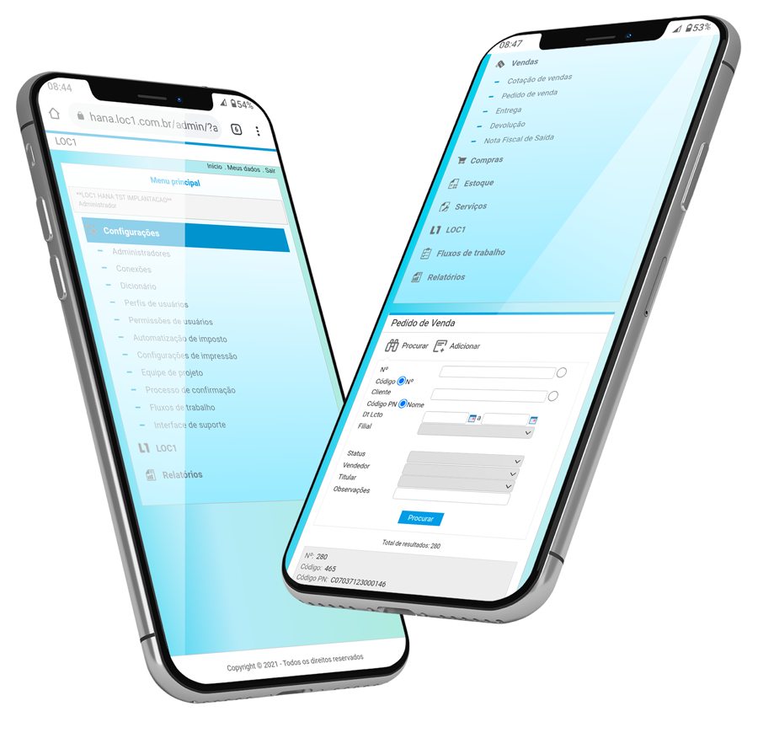
Acesse recursos SAP via celular
SUA MARCA AQUI
Aceleradores

Slide 9
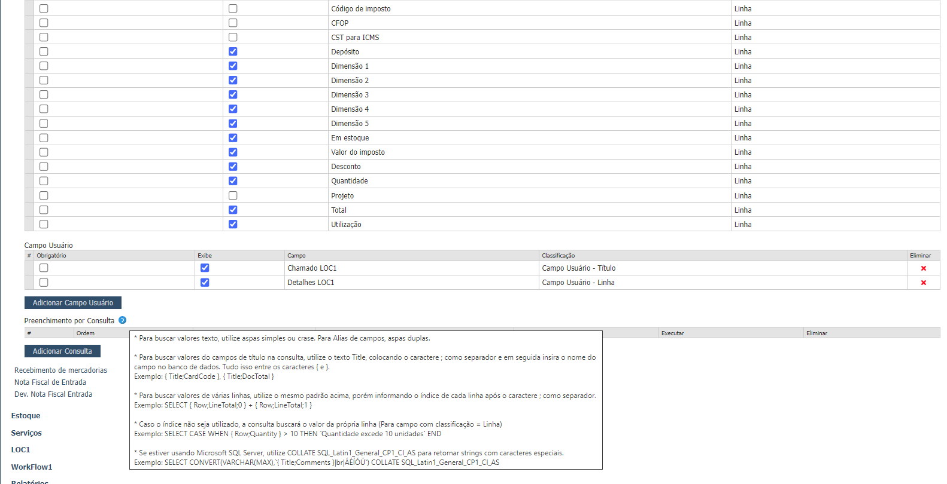
Preencha campos automaticamente
SUA MARCA AQUI
Aceleradores

Slide 10
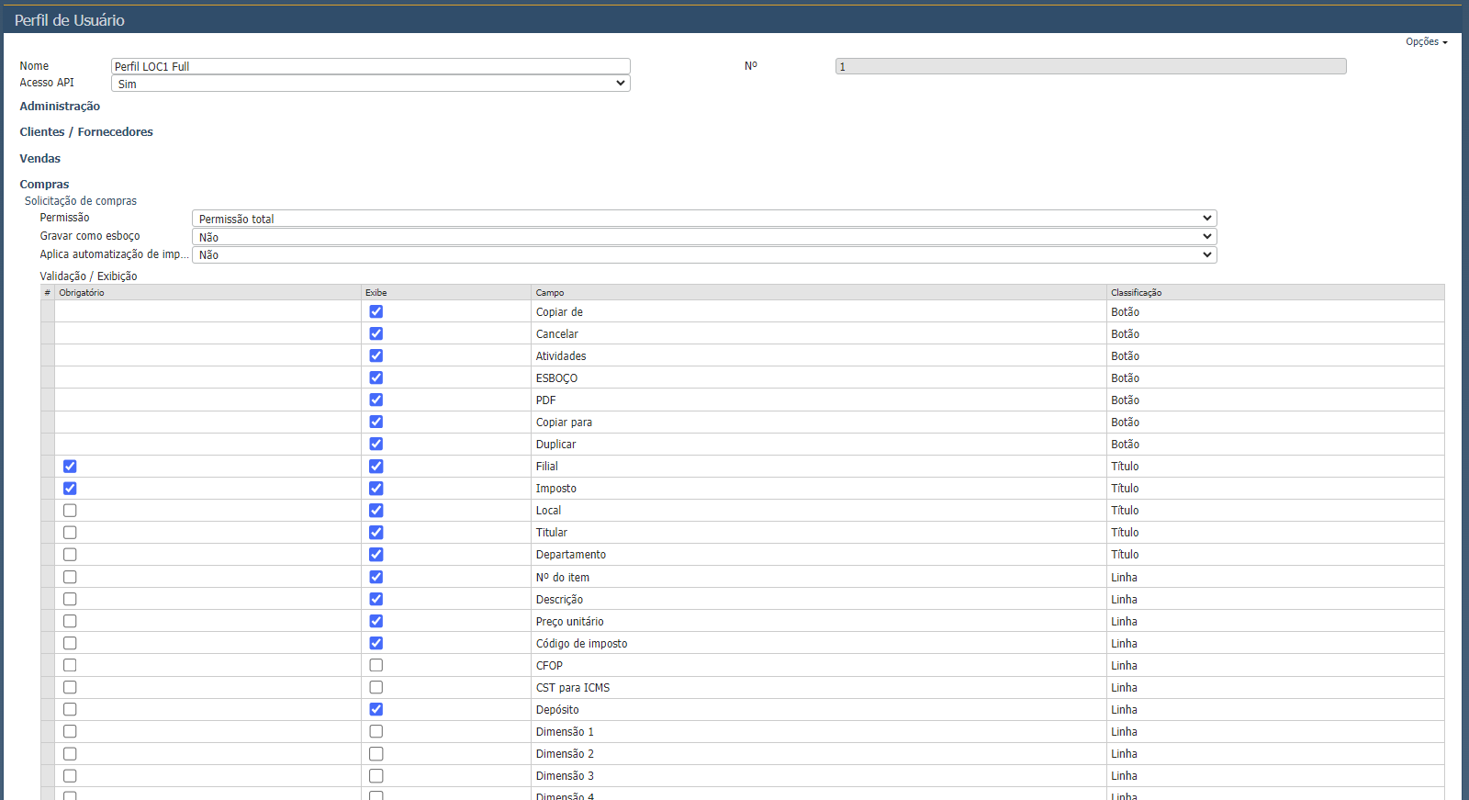
Defina a obrigatoriedade de preenchimento campos em um clique
SUA MARCA AQUI
Aceleradores

Slide 11
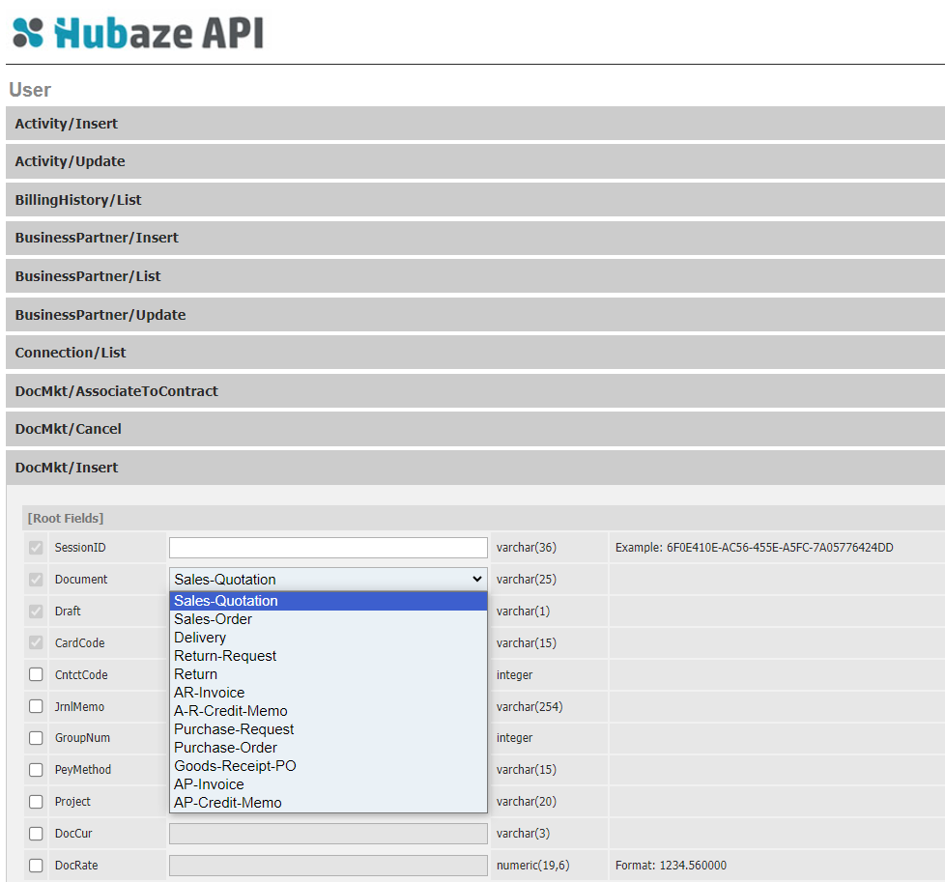
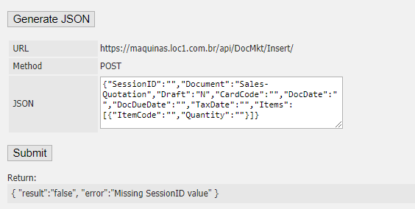
API de conexão facilitada com o SAP
SUA MARCA AQUI
Aceleradores

Slide 12
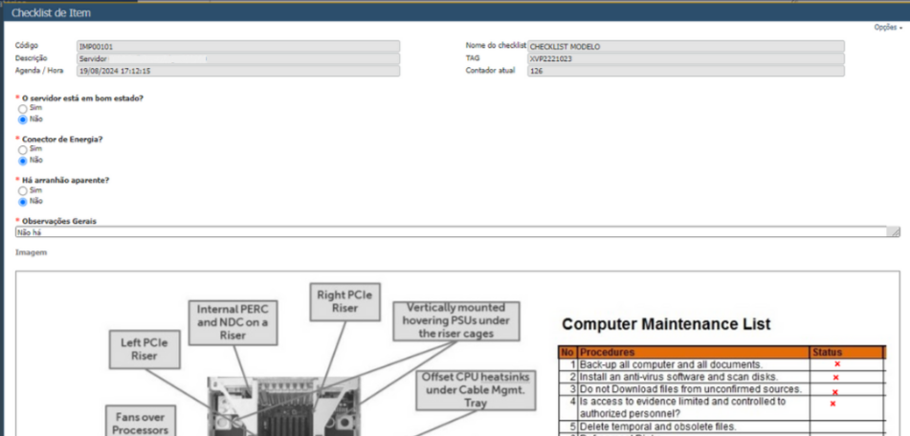
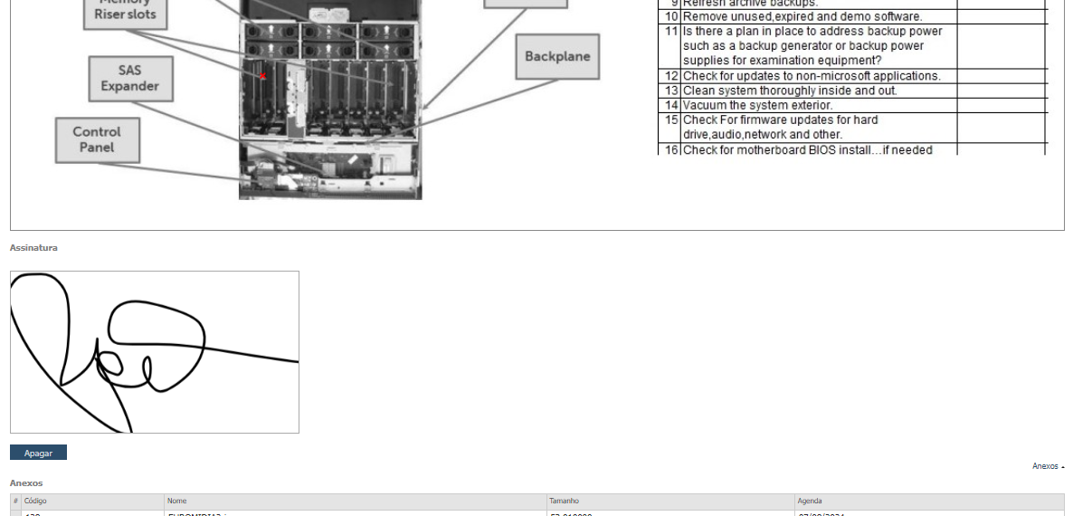
Customize Checklist’s
SUA MARCA AQUI
Aceleradores

Slide 13
SUA MARCA AQUI
Nome: Contato 01
E-mail: contato01@contato.com.br
Nome: Contato 02
E-mail: contato02@contato.com.br
Nome: Contato 03
E-mail: contato03@contato.com.br
Site: www.exemplo.com.br

